Slide 1
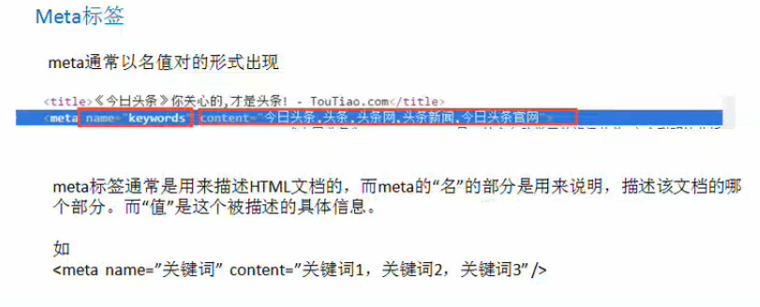

Slide 2
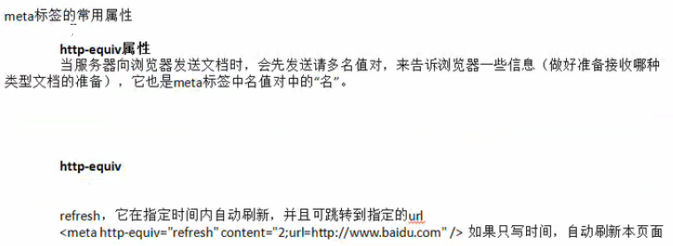

Slide 3
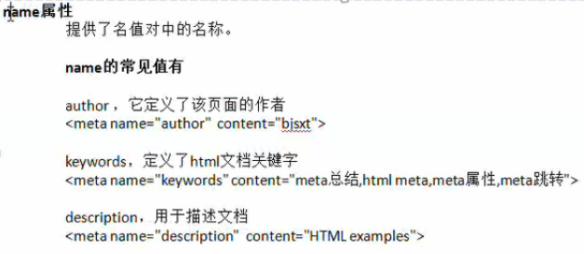

Slide 4
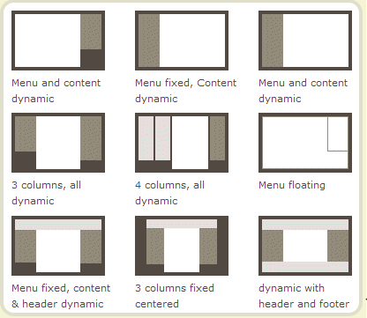
布局
布局的传统解决方案，基于盒状模型，依赖 display 属性 + position属性 + float属性。它对于那些特殊布局非常不方便，比如，垂直居中就不容易实现。

Slide 5
布局
静态布局（Static Layout）
即传统Web设计，对于PC设计一个Layout，在屏幕宽高有调整时，使用横向和竖向的滚动条来查阅被遮掩部分；
对于移动设备，单独设计一个布局，使用不同的域名如wap.或m.。
自适应布局（Adaptive Layout）
"一次设计，普遍适用"，让同一张网页自动适应不同大小的屏幕，根据屏幕的宽度，自动调节网页的内容大小，但是无论怎么样子，他们的主体的内容和布局是没有变化的。
手机600px以下，PC1000px以上，主流宽度是1366×768
宽度自适应布局：%宽度布局（文字用rem,em），流式布局
自适应是为了解决如何才能在不同大小的设备上呈现相同的网页。
流式布局（Liquid Layout）
流式布局（Liquid）的特点（也叫"Fluid") 是页面元素的宽度按照屏幕进行适配调整，主要的问题是如果屏幕尺度跨度太大，那么在相对其原始设计而言过小或过大的屏幕上不能正常显示。
响应式布局（Responsive Layout）
响应式布局可以根据屏幕的大小自动的调整页面的展现方式，以及布局。
(1)允许网页的宽度自动的调整
(2)尽量少使用绝对的宽度，多点百分比
(3)相对大小的字体:字体不要使用px写死，最好使用相对大小的em，或者高清方案rem，这个不限制于字体，别的属性也可以这么设置
(4)流式布局，float等。float的好处是，如果宽度太小，放不下两个元素，后面的元素会自动滚动到前面元素的下方，不会在水平方向overflow（溢出），避免了水平滚动条的出现。
(5)选择加载css，<link rel="stylesheet" type="text/css" media="screen and (max-device-width: 400px)" href="tinyScreen.css" />，这个意思是如果屏幕宽度小于400像素（max-device-width: 400px），就加载tinyScreen.css文件。
Notes:
CSS hack技术

Slide 6
自适应布局
在不同大小的设备上呈现同样的网页？
为不同的设备提供不同的网页，比如专门提供一个mobile版本，或者iPhone / iPad版本。这样做固然保证了效果，但是比较麻烦，同时要维护好几个版本，而且如果一个网站有多个portal（入口），会大大增加架构设计的复杂度。
让同一张网页自动适应不同大小的屏幕，根据屏幕宽度，自动调整布局（layout），在网页head处加入一行：
<meta name=“viewport” content=“width=device-width, initial-scale=1” />（网页宽度默认等于屏幕宽度（width=device-width），原始缩放比例（initial-scale=1）为1.0）
对IE678， <!--[if lt IE 9]>
<script src="http://css3-mediaqueries-js.googlecode.com/svn/trunk/css3-mediaqueries.js"></script>
<![endif]-->
不能使用绝对宽度的布局，也不能使用具有绝对宽度的元素。
width: xx%;
width:auto;
字体也不能使用绝对大小（px），而只能使用相对大小，宽度用%，文字用em,rem,vw,vh,%,fr。
body { font: normal 100% Helvetica, Arial, sans-serif; }
h1 { font-size: 1.5em; } 1.5倍
small { font-size: 0.875em; }
"流动布局"，各个区块的位置都是浮动的，不是固定不变的。
绝对定位（position: absolute）的使用，也要非常小心。
选择加载CSS
<link rel="stylesheet" type="text/css“ media="screen and (max-device-width: 400px)“ href="tinyScreen.css" />
@import url("tinyScreen.css") screen and (max-device-width: 400px);
CSS的@media规则：同一个CSS文件中，也可以根据不同的屏幕分辨率，选择应用不同的CSS规则。@media screen and (max-device-width: 400px) { }
图片、视频的自适应（fluid image）
img, object { max-width: 100%;}
老版本IE写成img{width:100%}或img{-ms-interpolation-mode:bicubic;;}
Notes:
http://www.ruanyifeng.com/blog/2012/05/responsive_web_design.html
浏览器视窗改变大小时，结构不改变，但各部分尺寸改变
多列，弹性盒子，网格式

Slide 7

按列数的布局
网页布局结构按照列数可分为单列、两列和三列等几种布局。
1 单列布局
单列布局相对简单，很多复杂布局往往以单列布局为基础。单列布局中的对象位置可固定在左侧、浮在右侧或居中；宽度可用像素值px固定、百分比%或相对于字号设置em、rem、vw。

Slide 8
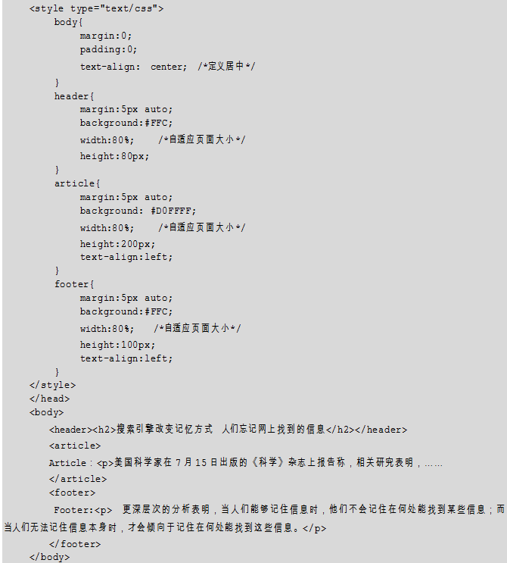
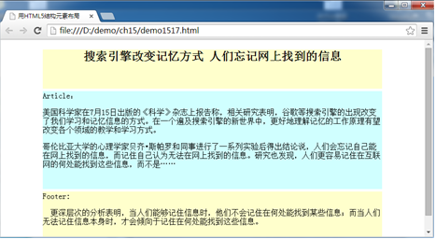
按列数的布局

Slide 9
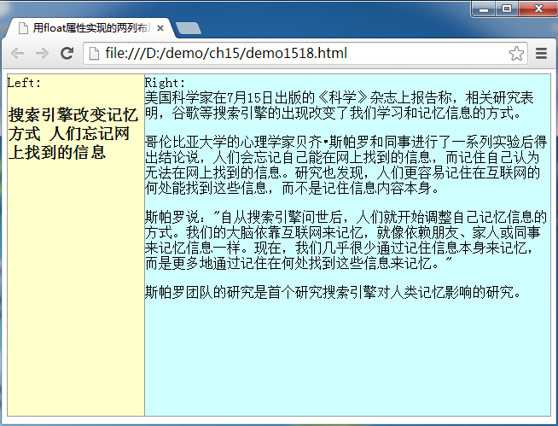
按列数的布局
2 两列布局
1．传统的两列布局
两列布局使用两个盒子，第一个盒子位置应在页面左侧，第二个盒子（应在页面右侧，可用fixed属性或float属性设定。
思考：如果左右两个盒子没有设置统一的高度“height: 400px”，页面效果会有什么变化呢？

Slide 10
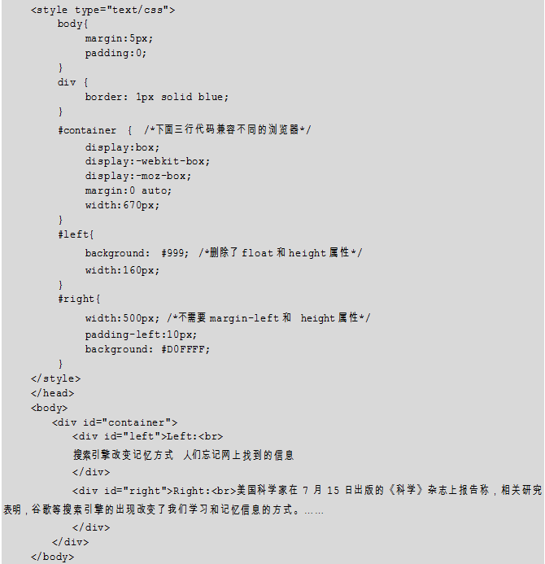
按列数的布局
box打破了经常使用的浮动布局，实现垂直等高、水平均分、按比例划分。使元素实现水平分布，而且不需要使用浮动float属性就能实现水平布局，改变显示顺序。
2 两列布局
用CSS3改进的盒布局
如果使用盒布局，需要设置左右两个盒子的外层容器的box属性，不需要使用float、margin-left、height等属性。但可以有宽度。
父元素{display:box;}
要加内核前缀
display:-webkit-box;
display:-moz-box;
display:-ms-flexbox;
display:-o-box;
Notes:
display:box：不要知道列/栏数（父元素），可利用box-flex（子元素）设置某列/栏宽度占比
http://www.runoob.com/cssref/css3-pr-box-flex.html
目前主流浏览器不支持 box-flex 属性，要加前缀。

Slide 11
按列数的布局
3. 嵌套的2列布局
顶部固定，一列固定、一列变宽的布局是在博客类网站中很受欢迎的布局形式，这类网站常把侧边的导航栏宽度固定，而主体的内容栏宽度是可变的。
与盒布局相关的部分属性
属性 | 功能 | 说明
box-flex 子元素中 | 设置弹性盒布局（列）占比。 子元素是否灵活或固定的大小。 | 加前缀,主要是-webkit-和-moz- 但-ms-flex:
box-ordinal-group 子元素中 | 设置序号规定盒元素的显示顺序 | 加前缀,主要是-webkit-和-moz-
box-orient 父元素中 | 设置盒元素的显示方向是水平还是垂直方向 box-orient: horizontal水平|vertical垂直|inline-axis|block-axis|inherit; | 加前缀,主要是-webkit-和-moz-
box-direction 父元素中 | 指定显示哪个方向的box的子元素。 box-direction: normal|reverse逆序|inherit; | 加前缀,主要是-webkit-和-moz- 但-ms-flex-direction

Slide 12
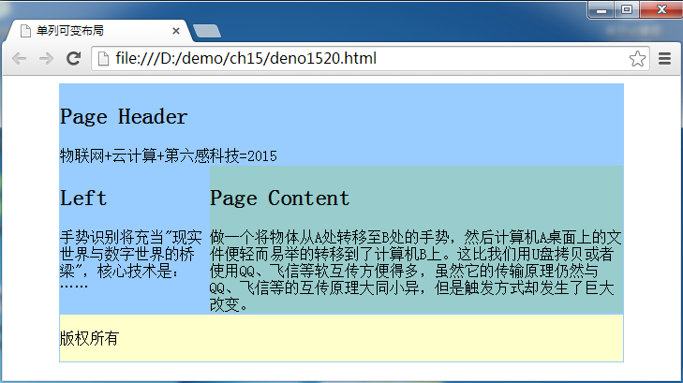
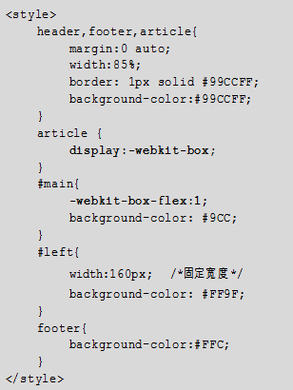
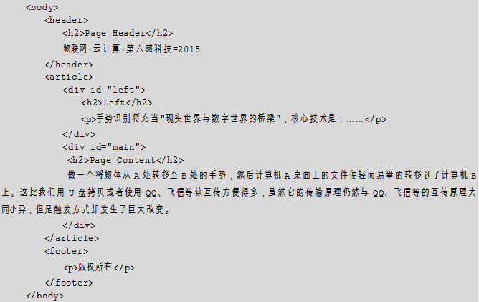
按列数的布局布局
示例是一个典型的嵌套2列布局，用到了盒布局中的弹性布局属性
-webkit-box-flex（子元素列）。
Notes:
display:box;等同于display:flex;

Slide 13
按列数的布局
3 使用CSS3盒布局的三列布局
三列布局可以使用float属性实现，对3个盒子（列）对象分别设定位置和宽度，再设置浮动属性即可。
#left{ height: 400px;
width: 120px;
float: left;
}
#right{ background:#FFC;
height: 400px;
width: 100px;
float: right;
}
#main{
background: #D0FFFF;
height: 400px;
margin-left:120px;
}

Slide 14
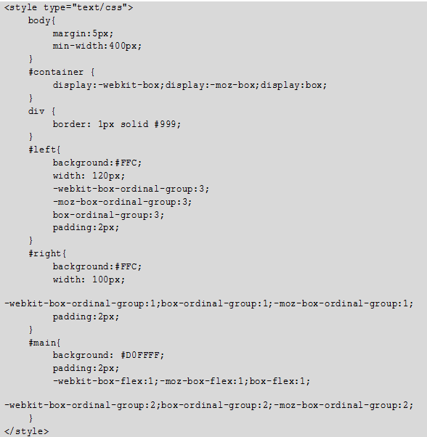
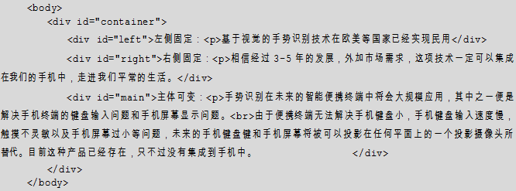
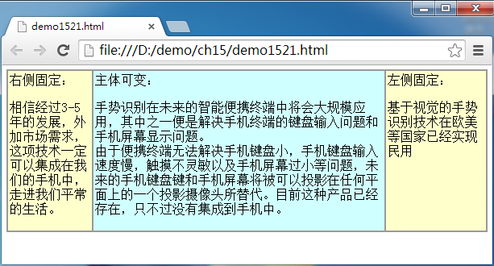
按列数的布局

Slide 15
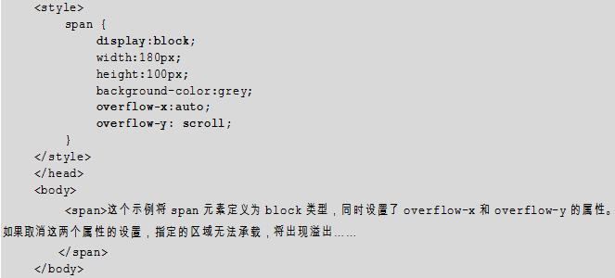
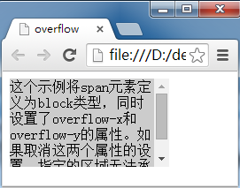
CSS3新增的与盒相关的属性
1.overflow、overflow-x与overflow-y属性
指定了盒的宽度与高度后，可能出现盒子无法承载其中内容的情况，为了避免内容溢出，使用overflow属性来指定如何显示盒中容纳不下的内容。
Notes:
width: auto | length;
height: auto | length;
overflow: auto | visible | hidden | scroll;//衍生出overflow-x、overflow-y

Slide 16
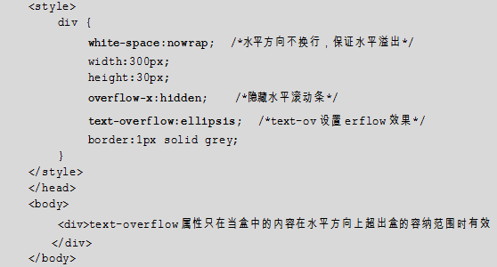
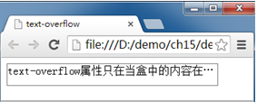
CSS3新增的与盒相关的属性
2. text-overflow属性（单行）
text-overflow属性用于指定盒子中文本溢出的显示方式，可以在盒的末尾显示一个代表省略的符号"…"。
overflow: hidden;text-overflow:ellipsis;white-space: nowrap;/*水平超出不换行*/
多行……：
display: -webkit-box;/*弹性伸缩盒*/-webkit-box-orient: vertical;/*伸缩盒子元素排列方式*/
-webkit-line-clamp: 3;/*限制文本行数*/overflow: hidden;
Notes:
对于textarea: resize:both;overflow:auto;

Slide 17
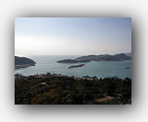
CSS3新增的与盒相关的属性
3. box-shadow属性
box-shadow属性让盒在显示时产生阴影效果。box-shadow属性的指定方式如下。
box-shadow: xlength ylength r color

Slide 18
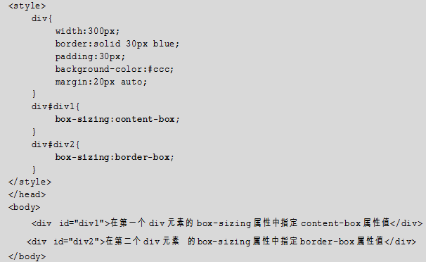
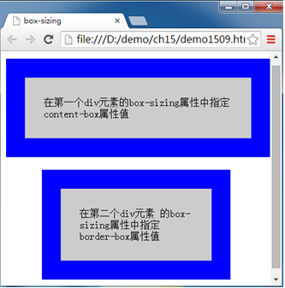
CSS3新增的与盒相关的属性
4. box-sizing属性:IE盒子【不写!doctype】，W3C盒子
box-sizing属性可以为三个值之一：content-box（default），border-box，padding-box
content-box，border和padding不计算入width之内
padding-box，padding计算入width内
border-box，border和padding计算入width之内—怪异模式
Notes:
老IE，box-sizing属性使得宽度包含边框、内边距的宽度
box-sizing:border-box时便是能完美解决溢出问题！

Slide 19
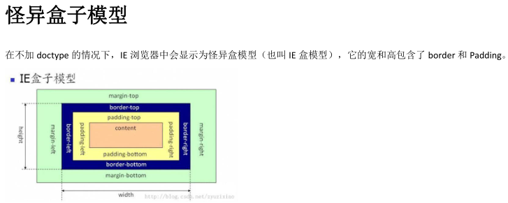
怪异盒子
盒子解析模式跟W3C不符（IE6）
box-sizing：指定盒子模型种类[border-box,center-box]。
box-sizing:border-box;(怪异盒子，包含了border和padding，所以可以随便加边框和内边距，不影响整体大小)

Slide 20
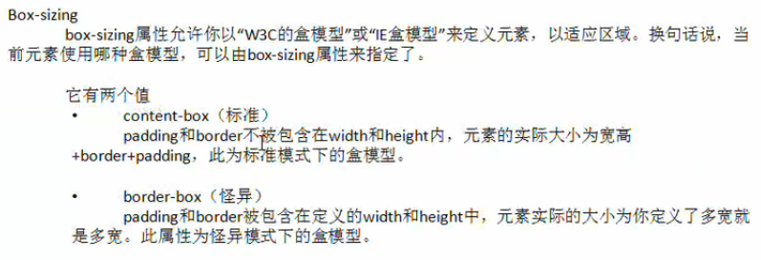

Slide 21
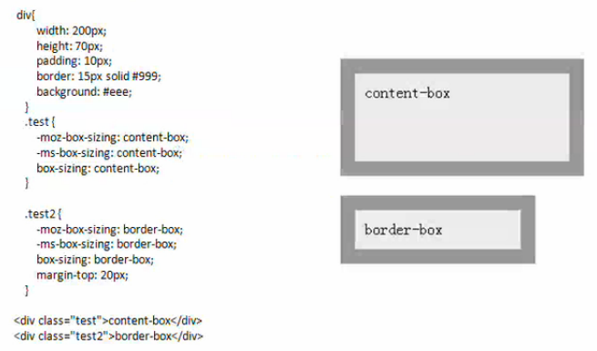

Slide 22
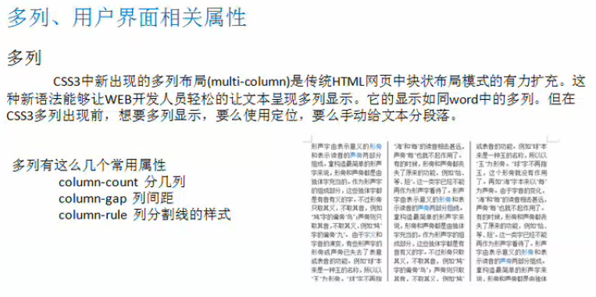
break-inside:avoid;/*避免标签内断行产生新列*/
height:100%;overflow:auto;/*需要高度，否则可能会崩*/
让一段文本呈多少列显示，需要的只是两个属性：column-count 和 column-width。简写为：columns:12 8em（类似分栏）
column-count:auto|整数；column-width:[<length>|auto]
不需要再使用float,clear,margin等属性进行调控
column-width属性控制列的宽度。如果没有提供column-count属性值，浏览器就是自主决定将文本分成合适的列数。
各列的高度是均衡的，浏览器会自动调整每列里填充多少文本、均分文本，来使各列的高度保持均衡一致。
当对多列布局设定了height或max-height属性值后，列会伸长到指定高度——无论内容有多少，够不够或超不超。
横跨所有列----column-span:1|all 1:只在本栏中显示；
column-fill:auto|balanc 定义栏目的高度是否统一
Notes:
布局模式：
1、PC：全屏布局，瀑布流，无缝拼图布局；单栏、两栏或者三栏布局，还有更多栏布局；宽屏布局和窄屏布局，感应式布局；
2、手机端：竖排列表、横排方块、九宫格、TAB切换式、手风琴布局(有多个分类及其内容同时展示)、抽屉/侧边栏、标签场景式）
column：要知道列/栏数（父元素），设置column-width时所有列/栏宽度会相同
多列：
1、指定分列
column-break-before:auto|always|avoid 定义元素之前是否断行
column-break-after:auto|always|avoid 定义元素之后是否断行
2、平衡列内容
column-fill:auto|balanc 定义栏目的高度是否统一
（auto:各栏目的高度随其内容的多少而自动变化；
balance:各栏目的高度将会根据内容最多的那一栏的高度进行统一）

Slide 23
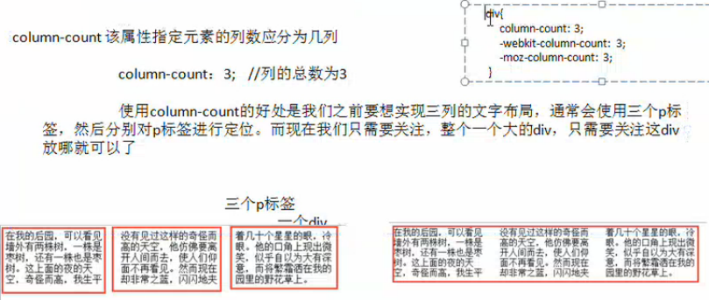
Notes:
从左往右布局，类似分栏

Slide 24
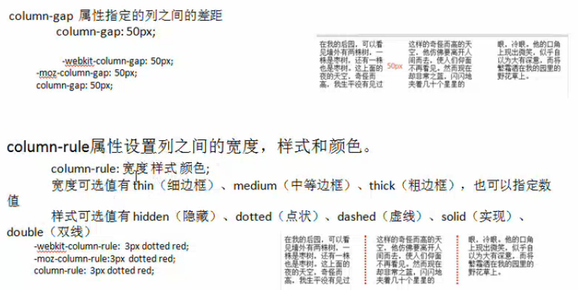

Slide 25
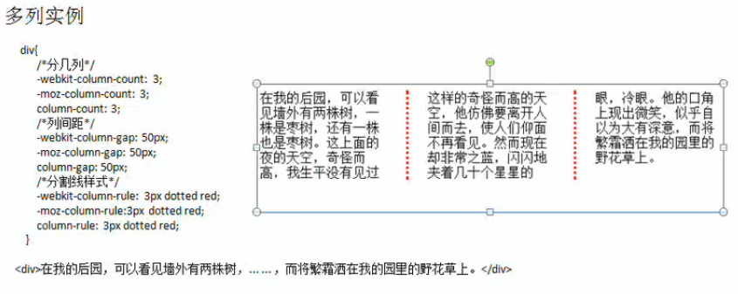

Slide 26
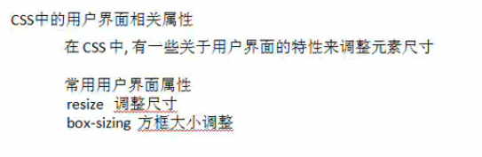

Slide 27
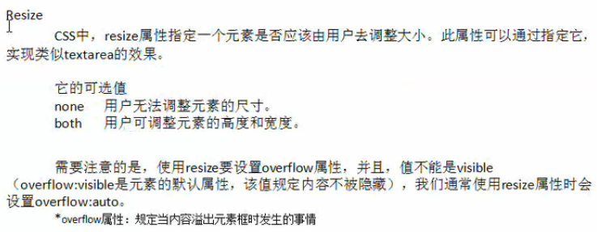

Slide 28
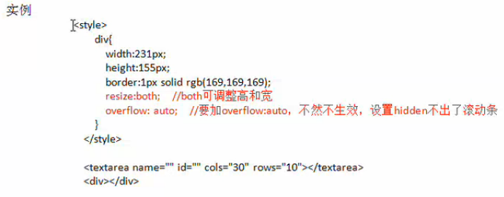

Slide 29
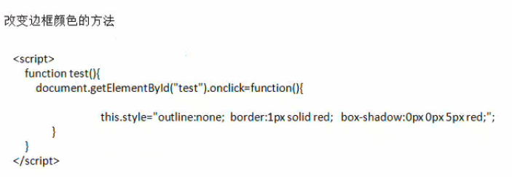

Slide 30
Flex布局
2009年，W3C 提出了一种新的方案----Flex 布局，可以简便、完整、响应式地实现各种页面布局。目前，它已经得到了所有浏览器的支持
Flex 是 Flexible Box 的缩写，意为"弹性布局"，用来为盒状模型提供最大的灵活性。
任何一个容器都可以指定为 Flex 布局。
.box{ display: flex; } /*容器*/
.box{ display: inline-flex; } /*行内*/
.box{ display: -webkit-flex; /* Safari */ display: flex;}/*内核*/
采用 Flex 布局的（父）元素，称为 Flex 容器（flex container），简称"容器"。它的所有子元素自动成为容器成员，称为 Flex 项目（flex item），简称"项目"。
可实现水平、垂直居中；显示顺序
可先分行也可先分列
Notes:
http://www.ruanyifeng.com/blog/2015/07/flex-grammar.html
1、百度知道，微信订单

Slide 31
一、Flex布局是什么？
Flex是Flexible Box的缩写，意为”弹性布局”，用来为盒状模型提供最大的灵活性。
Webkit内核的浏览器，必须加上-webkit前缀。
设为Flex布局以后，子元素的float、clear和vertical-align属性将失效。

Slide 32
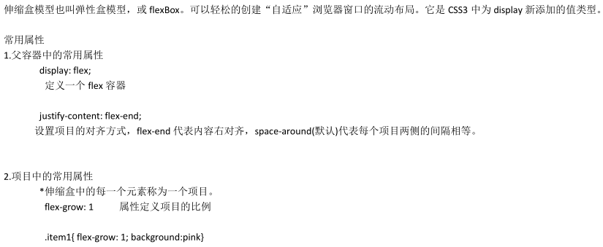
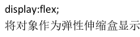
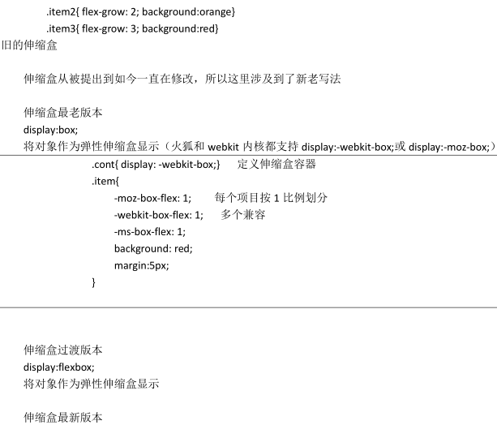
CSS3伸缩盒子

Slide 33
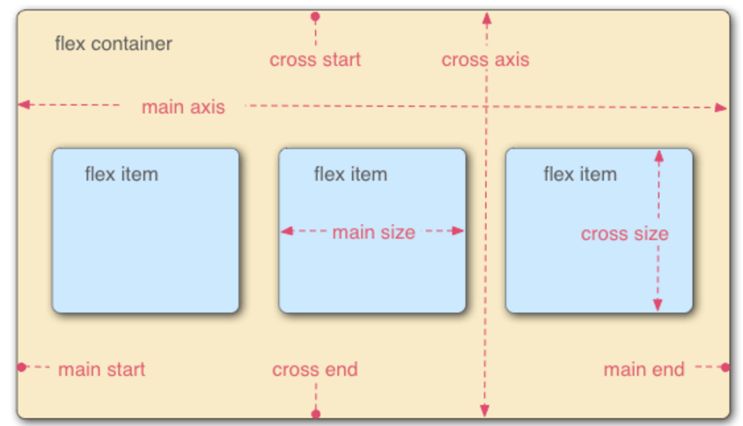
二、基本概念
Notes:
flex 的核心的概念就是 容器 和 轴。容器包括外层的 父容器 和内层的 子容器，轴包括 主轴 和 交叉轴，可以说 flex 布局的全部特性都构建在这两个概念上。flex 布局涉及到 12 个 CSS 属性（不含 display: flex），其中父容器、子容器各 6 个。不过常用的属性只有 4 个，父容器、子容器各 2 个

Slide 34
二、基本概念
水平的主轴（main axis）和垂直的交叉轴（cross axis）。主轴的开始位置（与边框的交叉点）叫做main start，结束位置叫做main end；交叉轴的开始位置叫做cross start，结束位置叫做cross end。
项目默认沿主轴排列。单个项目占据的主轴空间叫做main size，占据的交叉轴空间叫做cross size。

Slide 35
二、基本概念
操作步骤：
display: -webkit-flex; /* Safari */
display: flex;
-webkit-flex-flow: row-reverse wrap; /* Safari 6.1+ */
flex-flow: row-reverse wrap;/*相反方向拆行使弹性项目能被容器包含*/
Notes:
flex-direction定义了弹性项目在弹性容器中的放置方向，默认是row，即行内方向（一般而言是由左往右，但注意这个和书写模式有关）。
flex-wrap定义是否需要拆行以使得弹性项目能被容器包含。*-reverse代表相反的方向。

Slide 36
三、基本属性（父）
1 、flex-direction属性（row视觉同一行或同一块水平弹性；column视觉产生不同行，用于整块上中下弹性）
p{ flex-direction: row | row-reverse | column | column-reverse;}
row（默认值）：主轴为水平方向，起点在左端，向右。即做某行的各列
row-reverse：主轴为水平方向，起点在右端，向左。
column：主轴为垂直方向，起点在上沿，向下。即做某列的各行
column-reverse：主轴为垂直方向，起点在下沿，向上。
******flext-direction决定先做各行还是先做各列（默认）
Notes:
flex-direction 属性决定主轴的方向，交叉轴的方向由主轴确定。
主轴沿逆时针方向旋转 90° 就得到了交叉轴，交叉轴的起始端和末尾段也由 flex-start 和flex-end 表示。
先后利用flex-direction的不同值，形成网页整体布局（类似表格、div等）
利用flex-direction，可快速将子元素变成同行（块标签）或同列（列标签）排列

Slide 37
三、基本属性
2 、flex-wrap属性
决定子容器是否换行排列，不但可以顺序换行而且支持逆序换行。屏幕缩小时是否换行显示（流式）
p{flex-wrap: nowrap | wrap | wrap-reverse;}
nowrap（默认）：不换行。
wrap：换行，第一行在上方。
wrap-reverse：换行，第一行在下方，逆序换行。

Slide 38
三、基本属性
3 、 flex-flow属性
flex-flow属性是flex-direction属性和flex-wrap属性的简写形式，默认值为row nowrap。
.box {
flex-flow: <flex-direction> || <flex-wrap>;
}

Slide 39
三、基本属性
4 、 justify-content属性
justify-content属性定义了项目在主轴上的对齐方式。（父）布局水平对齐方式
.box {
justify-content: flex-start | flex-end | center | space-between | space-around;
}
Notes:
#dad{ display:flex;
justify-content:center;/*水平居中*/
align-items:center;/*垂直居中*/}
父容器可以统一设置子容器的排列方式，子容器也可以单独设置自身的排列方式，如果两者同时设置，以子容器的设置为准。

Slide 40
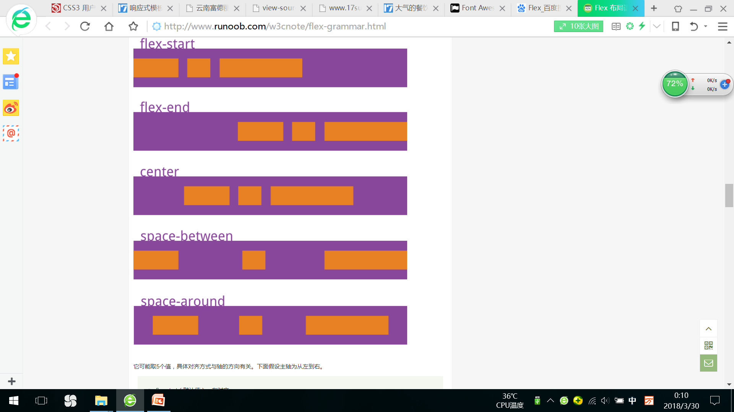

Slide 41
三、基本属性
flex-start（默认值）：左对齐
flex-end：右对齐
center： 居中
space-between：两端对齐，项目之间的间隔都相等。等间距均匀分布，分散对齐，内容贴最左和最右
space-around：每个项目两侧的间隔相等。所以，项目之间的间隔比项目与边框的间隔大一倍。等边距均匀分布，内容和最左、最右存在边距
stretch：拉伸对齐

Slide 42
三、基本属性
5、 align-items属性 （父）垂直对齐方式
align-items属性定义项目在交叉轴上如何对齐。
.box {
align-items: flex-start | flex-end | center | baseline | stretch;
}

Slide 43
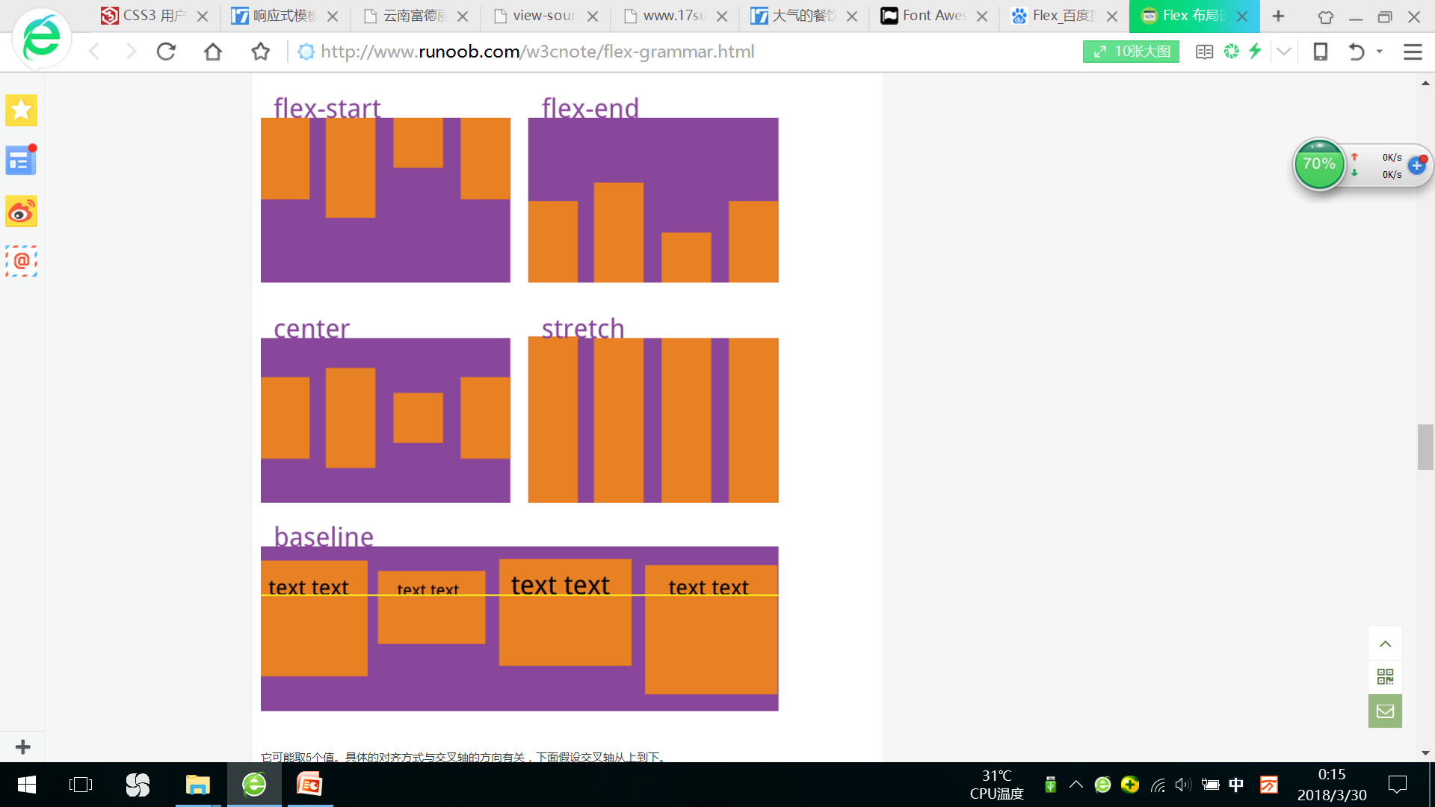

Slide 44
三、基本属性
flex-start：交叉轴的起点对齐。
flex-end：交叉轴的终点对齐。
center：交叉轴的中点对齐。
baseline: 项目的第一行文字的基线对齐。
stretch（默认值）：如果项目未设置高度或设为auto，将占满整个容器的高度。

Slide 45
三、基本属性
6、 align-content属性 （父）垂直对齐方式
align-content属性定义了多根轴线的对齐方式。如果项目只有一根轴线，该属性不起作用。
.box {
align-content: flex-start | flex-end | center | space-between | space-around | stretch;
}

Slide 46
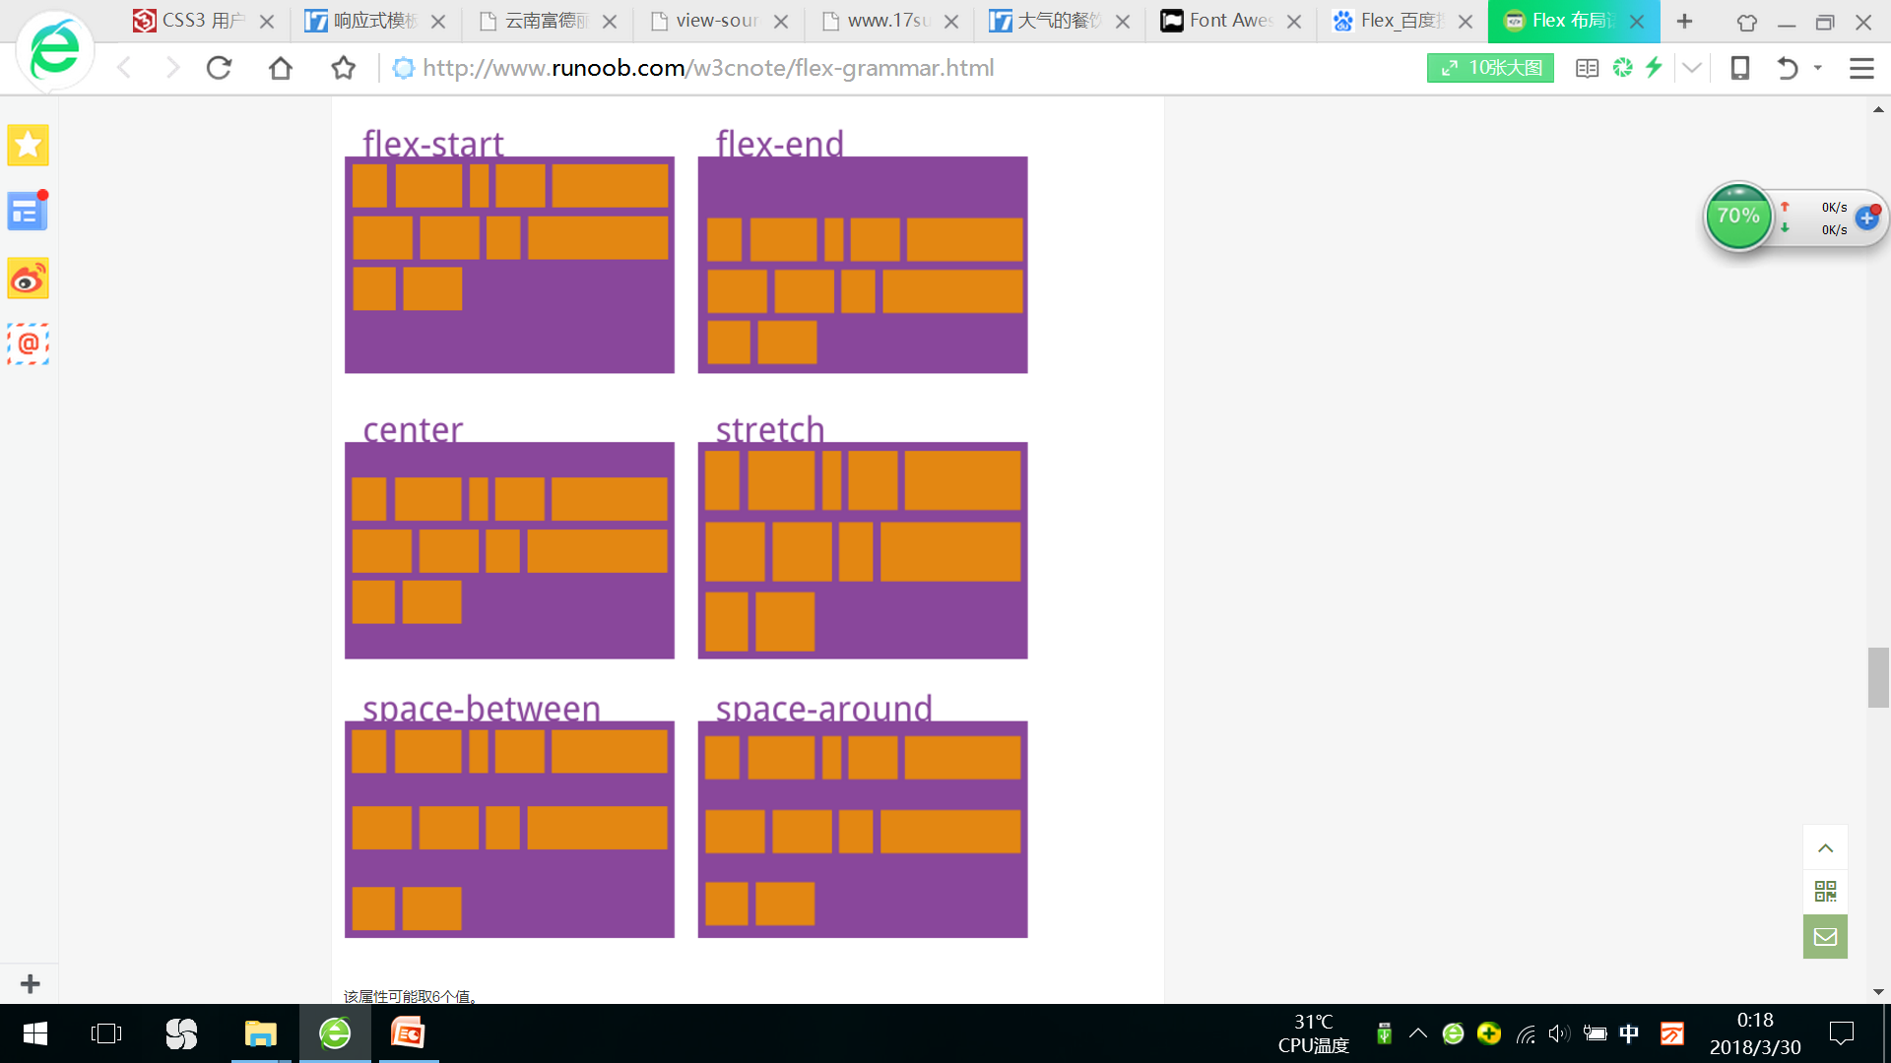

Slide 47
三、基本属性
flex-start：与交叉轴的起点对齐。
flex-end：与交叉轴的终点对齐。
center：与交叉轴的中点对齐。
space-between：与交叉轴两端对齐，轴线之间的间隔平均分布。
space-around：每根轴线两侧的间隔都相等。所以，轴线之间的间隔比轴线与边框的间隔大一倍。
stretch（默认值）：轴线占满整个交叉轴。

Slide 48
四、项目（子）的属性
1、 order属性
order属性定义项目的排列顺序。数值越小，排列越靠前，默认为0。
.item {
order: <integer>;
}
Notes:
利用order可以快速改变布局中的内容（所谓改版）

Slide 49
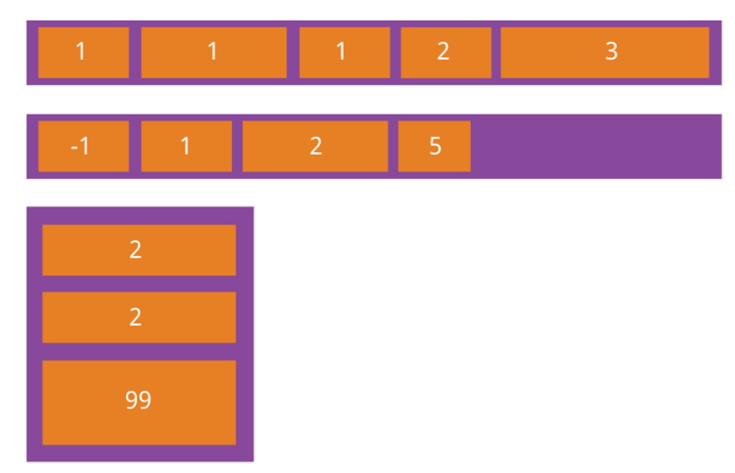

Slide 50
四、项目的属性
2、 flex-grow属性
子容器弹性伸展的比例
flex-grow属性定义项目的放大比例，默认为0，即如果存在剩余空间，也不放大。
.item {
flex-grow: <number>; /* default 0 */
}
******flex:grow;均分宽度或高度
Notes:
！！！要人为设定占比

Slide 51
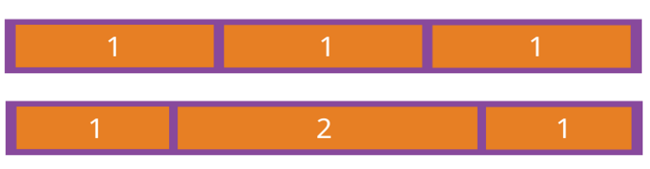
如果所有项目的flex-grow属性都为1，则它们将等分剩余空间（如果有的话）。如果一个项目的flex-grow属性为2，其他项目都为1，则前者占据的剩余空间将比其他项多一倍。

Slide 52
<style>
#main {
width: 350px;
height: 100px;
border: 1px solid #c3c3c3;
display: flex;
}
#main div:nth-of-type(1) {flex-grow: 1;}
#main div:nth-of-type(2) {flex-grow: 3;}
#main div:nth-of-type(3) {flex-grow: 1;}
#main div:nth-of-type(4) {flex-grow: 1;}
#main div:nth-of-type(5) {flex-grow: 1;}
</style>

Slide 53
四、项目的属性
3、 flex-shrink属性
flex-shrink属性定义了项目的缩小比例，默认为1，即如果空间不足，该项目将缩小。
.item {
flex-shrink: <number>; /* default 1 */
｝

Slide 54
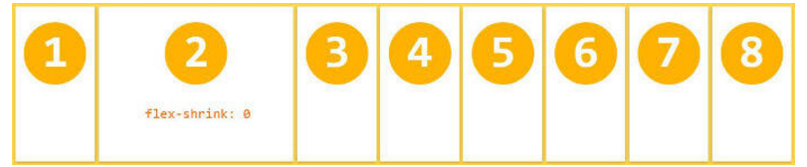
如果所有项目的flex-shrink属性都为1，当空间不足时，都将等比例缩小。如果一个项目的flex-shrink属性为0，其他项目都为1，则空间不足时，前者不缩小。
负值对该属性无效。

Slide 55
四、项目的属性
4、flex-basis属性
子容器基准大小。flex-basis 表示在不伸缩的情况下子容器的原始尺寸。主轴为横向时代表宽度，主轴为纵向时代表高度。
flex-basis属性定义了在分配多余空间之前，项目占据的主轴空间（main size）。浏览器根据这个属性，计算主轴是否有多余空间。它的默认值为auto，即项目的本来大小。
.item {
flex-basis: <length> | auto; /* default auto */
}
它可以设为跟width或height属性一样的值（比如350px），则项目将占据固定空间。

Slide 56
四、项目的属性
5、flex属性
flex属性是flex-grow, flex-shrink 和 flex-basis的简写，默认值为0 1 auto。后两个属性可选。
.item {
flex: none | [ <'flex-grow'> <'flex-shrink'>? || <'flex-basis'> ]
}
该属性有两个快捷值：auto (1 1 auto) 和 none (0 0 auto)。
建议优先使用这个属性，而不是单独写三个分离的属性，因为浏览器会推算相关值。
Notes:
flex 的值可以是无单位数字（如：1, 2, 3），也可以是有单位数字（如：15px，30px，60px），还可以是 none 关键字。子容器会按照 flex 定义的尺寸比例自动伸缩，如果取值为none 则不伸缩。

Slide 57
四、项目的属性
6、 align-self属性 （子）对齐方式
align-self属性允许单个项目有与其他项目不一样的对齐方式，可覆盖align-items属性。默认值为auto，表示继承父元素的align-items属性，如果没有父元素，则等同于stretch。
.item {
align-self: auto | flex-start | flex-end | center | baseline | stretch;
}

Slide 58
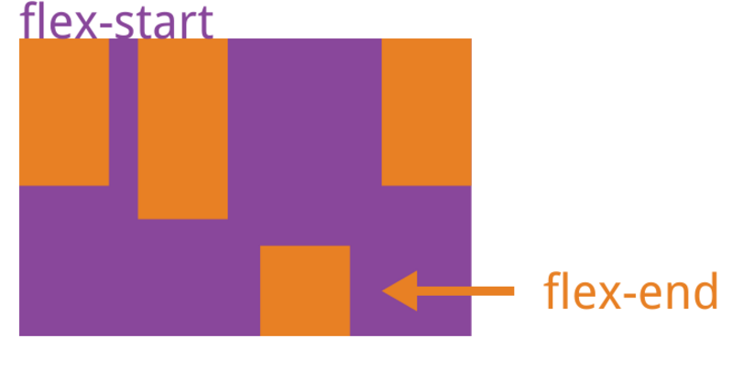
该属性可能取6个值，除了auto，其他都与align-items属性完全一致。
Notes:
https://blog.csdn.net/qq_34803821/article/details/85139315

Slide 59
网格布局grid
启用网格容器 display: grid | inline-grid | subgrid
grid：定义一个块级的网格容器
inline-grid：定义一个内联的网格容器
subgrid：定义一个继承其父级网格容器的行和列的大小的网格容器，它是其父级网格容器的一个子项。
类似于栅格系统：先分行再分列
注意：column, float, clear和vertical-align对网格容器没有效果。
网格容器的属性
grid-template-columns: <track-size> ... | <line-name> <track-size> ...;列宽
grid-template-rows: <track-size> ... | <line-name> <track-size> ...;行高
<track-size>：定义网格单元的宽高，其单位可以是一个长度(如px、em、rem、vw、vh)或百分比，也可以是网格中自由空间的份数(单位为fr)。
<line-name>：定义网格线的名称，它不是必须值。可以一个你选择的任意名字，当没有显示设定时，它的名字以数字表示。如格子线
例如：
.container{
grid-template-columns: [first] 40px [line2] 50px [line3] auto [col4-start] 50px [five] 40px [end];
grid-template-rows: [row1-start] 25% [row1-end] 100px [third-line] auto [last-line];
}
.container {
display: grid;
grid-template-columns: 33.33% 33.33% 33.33%;
grid-template-rows: 33.33% 33.33% 33.33%;
}
两栏式布局:.wrapper { display: grid; grid-template-columns: 70% 30%;}
除了百分比的形式之外，还支持各种单位的组合形式，比如 grid-template-columns: 100px 20% 1em 1vw 20%;
Notes:
https://www.w3cschool.cn/lugfe/lugfe-ckg225zp.html
网格布局（Grid）是最强大的 CSS 布局方案。
它将网页划分成一个个网格，可以任意组合不同的网格，做出各种各样的布局。以前，只能通过复杂的 CSS 框架达到的效果，现在浏览器内置了。
Flex 布局是轴线布局，只能指定"项目"针对轴线的位置，可以看作是一维布局。Grid 布局则是将容器划分成"行"和"列"，产生单元格，然后指定"项目所在"的单元格，可以看作是二维布局。Grid 布局远比 Flex 布局强大。

Slide 60
CSS的网格布局
定义了容器的重复部分，可以使用repeat()方法来生成多个相同值
.container{
grid-template-columns: repeat(3, 20px [col-start]) 5%; }/* 等价于 */
.container{
grid-template-columns: 20px [col-start] 20px [col-start] 20px [col-start] 5%; }
.container { display: grid;
grid-template-columns: repeat(auto-fill, 100px);}/*auto-fill自动填充*/
十二网格布局: grid-template-columns: repeat(12, 1fr);
fr单元允许将网格容器中的自由空间设置为一个份数：
.container{
grid-template-columns: 1fr 1fr 1fr;/*每个子项设置为三分之一*/
}
注意：自由空间是在固定子项确定后开始计算的
.container{
grid-template-columns: 1fr 50px 1fr 1fr;
}
grid-template-columns: 1fr 1fr minmax(100px, 1fr);/*minmax数值最小最大范围*/
grid-template-columns: 100px auto 100px;/*auto浏览器自己定宽度*/

Slide 61
CSS的网格布局
grid-template-areas调用声明好的网格区域名称来放置对应的网格项目,指定区域,一个区域由单个或多个单元格组成。先在父元素中用grid-template-area声明好对应的网格项目名，再在子元素中用grid-area写好对应的网格项目名
.item-a{ grid-area: header; }
九宫格布局(空格):
.container {
display: grid;
grid-template-columns: 100px 100px 100px;
grid-template-rows: 100px 100px 100px;
grid-template-areas: 'a b c'
'd e f'
'g h i';}
多个单元格合并成一个区域的写法如下。
grid-template-areas: 'a a a'
'b b b'
'c c c‘
grid-template-areas: "header header header"
"main main sidebar"
"footer footer footer";
中间某个单元格没有指定区域(点)
grid-template-areas: 'a . c'
'd . f'
'g . i';

Slide 62
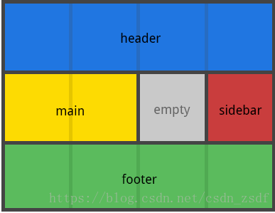
CSS的网格布局
grid-template-areas通过引用 grid-area 属性指定的 网格区域(Grid Area) 名称来定义网格模板。重复网格区域的名称导致内容跨越这些单元格（类似合并单元格的效果）。一个点号（.）代表一个空的网格单元。
grid-template-areas:
“header header header header”
“main main . sidebar”
“footer footer footer footer”;
******
“header header header header”
表示对应header网格项目名的
标签占了该行的4格

Slide 63
CSS的网格布局
grid-column-gap列间距/grid-row-gap行间距/grid-gap简写版:指定网格线的大小，也可以说是网格子项之间的间距。
justify-items水平位置/align-items垂直位置对齐，让网格子项（单元格）的内容和列轴对齐（align-items则相反，是和行轴对齐），这个值对容器里面的所有网格子项都有用。
justify-items: start | end | center | stretch
start：内容和网格区域的左边对齐
end：内容和网格区域的右边对齐
center：内容和网格区域的中间对齐
stretch：填充整个网格区域的宽度（默认值）
align-items: start | end | center | stretch;
start：内容和网格区域的顶部对齐
end：内容和网格区域的底部对齐
center：内容和网格区域的中间对齐
stretch：填充整个网格区域的高度（默认值）
简写版：grid: none | <grid-template-rows> / <grid-template-columns> | <grid-auto-flow> [<grid-auto-rows> [ / <grid-auto-columns>] ];

Slide 64
CSS的网格布局
justify-content/align-content如果用像px非弹性单位定义的话，总网格区域大小有可能小于网格容器，设置网格的对齐方式（垂直于列网格线对齐）。整个内容区域在容器中的对齐方式
justify-content: start | end | center | stretch | space-around | space-between | space-evenly ;
start:左对齐
end：右对齐
center：居中对齐
stretch：填充网格容器
space-around：在每个网格子项中间放置均等的空间，在始末两端只有一半大小
space-between：两边对齐，在每个网格子项中间放置均等的空间，在始末两端没有空间
space-evenly：网格间隔相等，包括始末两端
align-content: start | end | center | stretch | space-around | space-between | space-evenly
start：顶部对齐
end：底部对齐
center：居中对齐
stretch：填充网格容器
space-around：在每个网格子项中间放置均等的空间，在始末两端只有一半大小
space-between：上下对齐，在每个网格子项中间放置均等的空间，在始末两端没有空间
space-evenly：在每个网格子项中间放置均等的空间，包括始末两端
grid-auto-columns先列后行/grid-auto-rows先行后列,自动生成隐式网格轨道（列和行），当你定位网格项超出网格容器范围时，将自动创建隐式网格轨道。
grid-auto-flow在没有设置网格项的位置时，这个属性控制网格项怎样排列。放置顺序默认为先行后列. grid-auto-flow: row
grid-auto-flow: row dense;：“先行后列”，并且尽可能紧密填满，尽量不出现空格。即后面的元素较小宽度的可能展现在上面一行

Slide 65
CSS的网格布局
网格子项的属性
grid-column-start/grid-column-end/grid-row-start/grid-row-end/grid-column/grid-row
通过网格线来定义网格项的位置。grid-column-start、grid-row-start定义网格项的开始位置，grid-column-end、grid-row-end定义网格项的结束位置。
grid-column-start: <number> | <name> | span <number> | span <name> | auto ;
grid-column-end: <number> | <name> | span <number> | span <name> | auto ;
grid-row-start: <number> | <name> | span <number> | span <name> | auto ;
grid-row-end: <number> | <name> | span <number> | span <name> | auto ;

Slide 66
CSS的网格布局
grid-area
justify-self让网格子项的内容以列轴对齐（与之相反align-self是跟行轴对齐），这个值可以应用在单个网格子项的内容中。
justify-self: start | end | center | stretch
align-self让网格子项的内容以行轴对齐（与之相反justify-self是跟列轴对齐），这个值可以应用在单个网格子项的内容中。
align-self: start | end | center | stretch
grid-auto-columns属性和grid-auto-rows属性用来设置，浏览器自动创建的多余网格的列宽和行高。有时候，一些项目的指定位置，在现有网格的外部。比如网格只有3列，但是某一个项目指定在第5行。这时，浏览器会自动生成多余的网格，以便放置项目。
display:table;
display:table-row;//多行
display:table-cell; //一行中的多列
text-align:center;vertical-align:middle;//真正的垂直居中或各列等高效果
table-layout:auto; 或table-layout:fixed; //等高或垂直居中
Notes:
Justify-self和align-self的网页效果都是使得格中内容紧贴指定对齐位置，背景色和边框也是如此

Slide 67
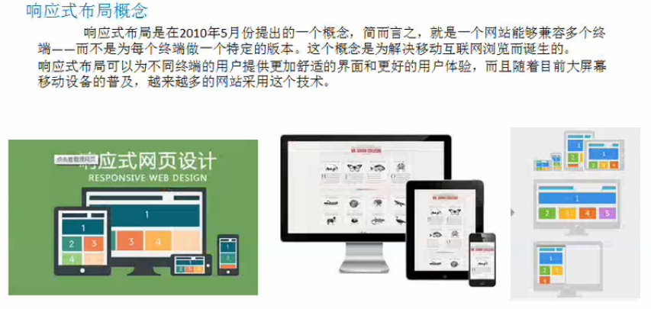
响应式布局
Notes:
浏览器视窗改变大小时，结构改变

Slide 68
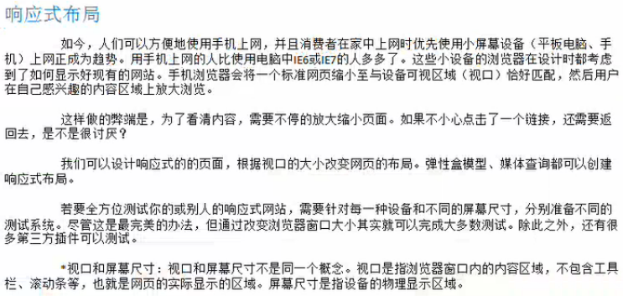
响应式布局

Slide 69
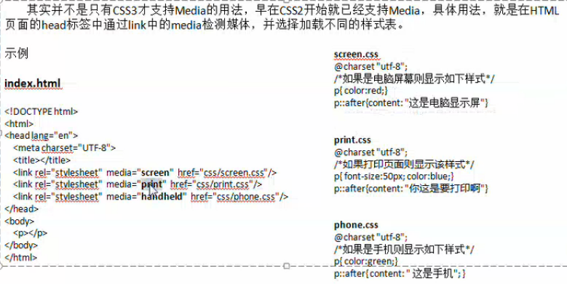
传统解决方法
<link rel=”stylesheet” media=”screen and (判断条件)” herf=”需要调用的样式表文件” />
Notes:
1、设备screen和print可以样式不同。但@media可默认@media screen

Slide 70
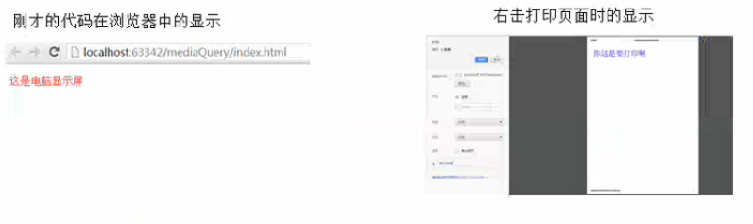

Slide 71
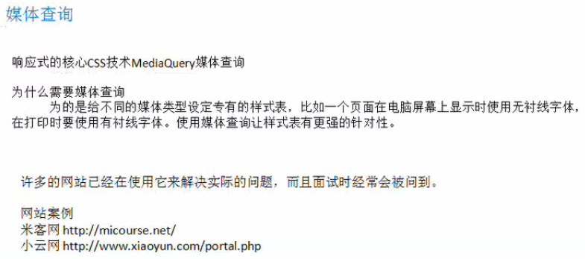
媒体查询
响应式布局可以通过CSS3新增的媒体查询（Media Queries）模块实现。

Slide 72
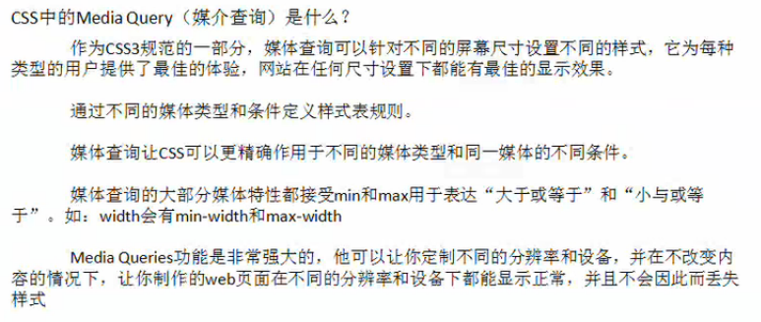

@media 设备 and (宽度限定)
max-width
min-width
Notes:
1、解决移动设备多分辨率问题

Slide 73


Slide 74

媒体查询
例如，当屏幕宽度在600px~900px之间时，body的背景色渲染为“#f5f5f5”，代码如下。
@media screen and (min-width:600px) and (max-width:900px){
body {background-color:#f5f5f5;}
}

Slide 75
媒体查询模块
Media Queries包括两个重要的内容，一是媒体类型，二是媒体特性。
1．媒体类型
媒体也称媒介，在CSS中代指各种设备。
媒体类型（Media Type）是一个非常重要的属性，通过媒体类型可以为不同的设备指定不同的样式。
常用的有all（全部）、screen（屏幕）、print（打印或预览模式）等3种媒体类型
<meta name="viewport" content="width=device-width,initial-scale=1,maximum-scale=1,user-scalable=no">
<meta http-equiv="X-UA-Compatible" content="IE=edge,chrome=1">
<meta name="HandheldFriendly" content="true">
Notes:
1、解决移动设备多分辨率问题
/* Tablet Landscape 平板横向*/
@media screen and (max-width: 1060px) {
#primary { width:67%; }
#secondary { width:30%; margin-left:3%;}
}
/* Tabled Portrait 平板和更小尺寸*/
@media screen and (max-width: 768px) {
#primary { width:100%; }
#secondary { width:100%; margin:0; border:none; }
}
测试网站：http://mattkersley.com/responsive/

Slide 76

响应式布局

Slide 77

响应式布局

Slide 78
媒体查询模块
Media Queries包括两个重要的内容，一是媒体类型，二是媒体特性。
2．媒体特性
在CSS3中实现媒体查询，需要说明媒体特性。
CSS3的媒体特性与CSS属性类似。
与CSS属性不同，媒体特性使用 min/max来完成大于等于或小于的逻辑判断，CSS3媒体特性如下表所示。
Notes:
1、解决移动设备多分辨率问题

Slide 79
值 | 描述
width和height | 定义浏览器窗口宽度和高度
device-width和device-height | 定义输出设备的宽度和高度
orientation | 定义浏览器窗口的方向。取值为portrait（纵）或landscape（横）
resolution | 定义设备的分辨率。如，300dpi
aspect-ratio | 定义浏览器窗口的宽度与高度的比率
device-aspect-ratio | 定义输出设备的屏幕可见宽度与高度的比率
color | 定义输出设备使用多少位的颜色值。如果不是彩色设备，则值等于0
color-index | 定义在输出设备的彩色查询表中的色彩数。如果没有使用彩色查询表，则值等于0
monochrome | 定义在一个单色帧缓冲区中每像素包含的字节数。如果不是单色设备，则值等于0
scan | 定义电视类设备的扫描方式。Progressive表示逐行扫描，interiace表示隔行扫描
grid | 用来查询输出设备是否使用栅格或点阵。基于栅格时值为1，否则为0

Slide 80
3．Media Queries的方法
媒体类型的引用方法主要有使用link标记引用样式、使用@import标记导入样式、使用CSS3的@media标记说明样式等3种。
（1）使用link方法引用样式
通过link标记中的media属性来指定不同的媒体类型，代码如下。
<link rel="stylesheet" type="text/css" href="mystyle.css" media="screen" />
<link rel="stylesheet" type="text/css" href="mystyle.css" media="screen and (min-width:980px)" />

Slide 81
（2）@import方法导入样式
@import导入样式文件也可以用来引用媒体类型，在<head></head>标记中的<style></style>中引入。
<head>
<style type="text/css">
@importurl(mystyle.css) screen and (min-width:980px);
</style>
</head>

Slide 82
（3）@media方法
@media是CSS3新增的媒体查询特性，@media引入媒体类型和@import有些类似。
@media 媒体类型and （媒体特性）{样式定义}
使用Media Queries必须以“@media”开头，然后指定媒体类型和媒体特性。
媒体特性的书写方式与CSS样式的书写方式相似，主要分为两个部分，第一部分指的是媒体特性，第二部分为媒体特性的值，两个部分之间使用冒号分隔。例如，
(max-width: 480px)

Slide 83
4．CSS3媒体查询的具体应用
（1）最大宽度max-width
（2）最小宽度min-width
（3）使用多个媒体特性
（4）设备屏幕的输出宽度device-width
（5）not关键词
（6）only关键词
例如，当屏幕宽度在600px~900px之间时，body的背景色渲染为“#f5f5f5”，代码如下。
@media screen and (min-width:600px) and (max-width:900px){
body {background-color:#f5f5f5;}
}

Slide 84
补充：
1、图片：
（1）<img src="image.jpg" data-src-600px="image-600px.jpg" data-src-800px="image-800px.jpg" alt="">
（2）min-device-width
@media (min-device-width:600px) {
img[data-src-600px] {
content: attr(data-src-600px, url);
}
}
@media (min-device-width:800px) {
img[data-src-800px] {
content: attr(data-src-800px, url);
}
}

Slide 85
补充：
2、视频：
<div class="video-container">
<iframe src="http://player.vimeo.com/video/6284199?title=0&byline=0&portrait=0" width="800" height="450" frameborder="0"></iframe>
</div>
.video-container {
position: relative;
padding-bottom: 56.25%;
padding-top: 30px;
height: 0;
overflow: hidden;
}
.video-container iframe,
.video-container object,
.video-container embed {
position: absolute;
top: 0;
left: 0;
width: 100%;
height: 100%;
}

Slide 86
补充：
3、字体：
html { font-size:100%; }
@media (min-width: 640px) { body {font-size:1rem;} }
@media (min-width:960px) { body {font-size:1.2rem;} }
@media (min-width:1100px) { body {font-size:1.5rem;} }

Slide 87

现在一般处理

Slide 88


Slide 89


Slide 90


Slide 91


Slide 92


Slide 93
Media Queries的应用示例
示例16-1是一个根据不同的窗口尺寸来选择使用不同样式的示例。
该示例的水平方向包括3个div元素，当浏览器的窗口尺寸不同时，页面会根据当前窗口的大小选择使用不同的媒体样式。
当窗口宽度在960px以上时，将3个div元素分为3栏并列显示；当窗口宽度在600px以上、959px以下时，3个div元素分2栏显示；当窗口宽度在600px以下时，3个div元素从上向下排列显示。
代码略。
灵活切换的固定模式布局，这种布局的好处是可以根据目前主流的各种不同设备尺寸，对页面的宽度进行及时的调整。
具有弹性的布局方式。通过像素百分比的调试，在网站上设定某个范围里面的适应尺寸。
混合模式的布局。

Slide 94



窗口宽度在960px以上时的显示结果
窗口宽度在600px~959px时的显示结果
窗口宽度在599px以下时的显示结果
Notes:
http://www.edh5.com/news-det-23.html

Slide 95


Slide 96

媒体查询实例——电脑端banner结构

Slide 97

电脑端样式

Slide 98


手机端样式

Slide 99


Slide 100


